Slide 1
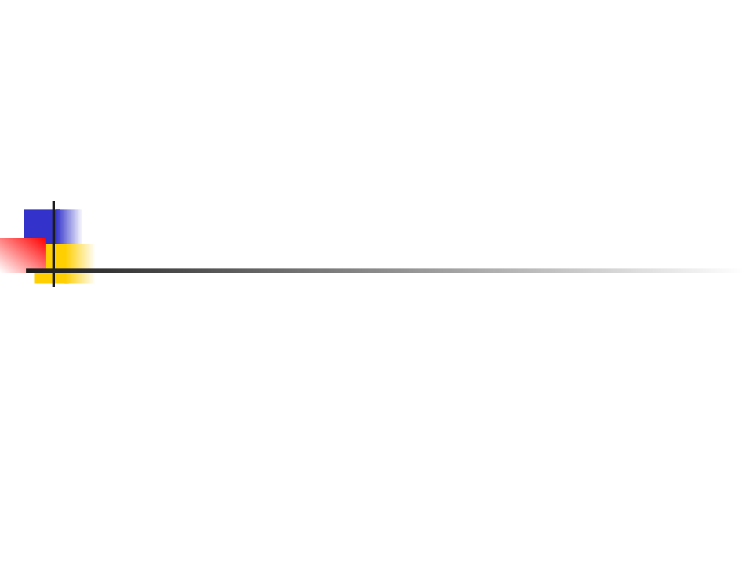

状态机编程
Welcome
北京亚嵌教育研究中心
©2010 AKAE
北京亚嵌教育－中国嵌入式技术的黄埔军校

Slide 2
问题
给定一个字符串，包含字母和数字。例如
  char str[100] = “abc123ab12”;
  问题：
  1. 请找出其中所有的数字？
  答案： 123, 12
  2. 请找出其中所有的英文字母？
  答案： abc, ab

Slide 3
问题分析
常规方法
  从当前位置往后看，直到找到最后一个不符合条件的字符，然后从开头到结尾依次输出。
状态机编程思路
  每次只看1个字符（不预读，字节流操作），读取1个字符，处理一次（决定是输出还是不输出，或者其他），直到看到最后的 ’\0’ 结束。

Slide 4
状态机模型
Section 1
北京亚嵌教育－中国嵌入式技术的黄埔军校

Slide 5
有限状态机（FSM）
  有限状态机（以下用FSM指代）是一种算法思想，简单而言，有限状态机由一组状态、一个初始状态、输入和根据输入及现有状态转换为下一个状态的转换函数组成。
  现在，FSM被普遍用于搜索引擎的分词、编译器实现和我们普遍关注的游戏开发中。

Slide 6
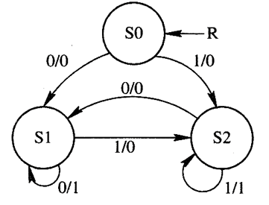
状态机的基本概念
1、状态
初始状态 S0
2、条件（输入）
输入条件 0, 1, 2
3、状态迁移
当前状态 S1 在输入条件为 n 的情况下，进入下一个状态 S2

Slide 7
运用状态机模型解决问题
Section 2
北京亚嵌教育－中国嵌入式技术的黄埔军校

Slide 8
问题解决
char str[100] = “abc123ab12”;
请找出其中所有的数字？
规定状态编号
S0: 起始状态
S1: 接收到数字
S(-1): 结束状态
规定输入类型
0: 所有非数字，
但不包括 ‘\0’
1: 所有数字
2: ‘\0’

Slide 9
状态迁移图
输入0
状态迁移图
输入0
输入1
输入2
输入2
输入1
S0
S1
初始状态
接收数字状态
规定输入类型
0: 所有非数字，
但不包括 ‘\0’
1: 所有数字
2: ‘\0’
S(-1)
结束状态

Slide 10
状态机编程框架
int state = 0; // 表示初始状态
int input; // 表示输入类型
// 对任意输入字符，返回整数类型号
int get_input_type( char c )
{
if( c >= ‘0’ && c <= ‘9’ )
return 1;
if( c == ‘\0’ )
return 2;
return 0;
}

Slide 11
状态机编程主程序框架
while( state != -1 )
{
c = str[i++];
input = get_input_type( c );
switch(state)
{
case 0:
switch( input )
{
case 0: state = 0; break;
case 1: state = 1; break;
case 2: state = -1; break;
}
case 1:
break;
case -1:
break;
}
}

Slide 12
状态机编程主程序框架2
switch( input )
{
case 0:
state = 0;
// 此处引入动作处理-空操作
// do nothing
break;
case 1:
state = 1;
// 此处引入动作处理-打印输出
printf( “%c”, c );
break;
case 2:
state = -1;
// do nothing
break;
}

Slide 13
更多问题
Section 3
北京亚嵌教育－中国嵌入式技术的黄埔军校

Slide 14
问题2
给定一个字符串，包含字母和数字以及符号。例如
  char str[100] = “abc+123ab-12a+-10+ab12”;
  问题：
  请找出其中所有的整数数字，包括有符号数和无符号数
  答案： +123, -12, -10, 12

Slide 15
问题3
给定一个命令行字符串，删除其中多余的空格，用1个空格替代。例如
char str[100] = “ifconfig eth0 192.168.0.1 ”;
结果：
result[100] = “ifconfig eth0 192.168.0.1”

Slide 16
Let’s DO it!
Thanks for listening!

